Slide 2
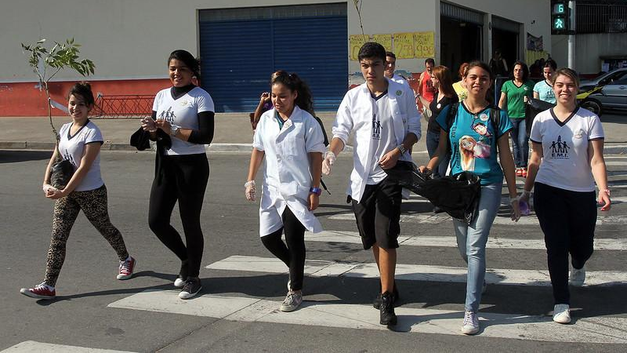
NOVO
ENSINO MÉDIO

Slide 3
NOVO
ENSINO MÉDIO
RELEMBRANDO COMO CHEGAMOS AQUI

Slide 4
LEGISLAÇÃO DO ENSINO MÉDIO
Constituição Federal de 1988
Lei de Diretrizes e Bases de 1996
A educação deve visar o pleno desenvolvimento da pessoa e seu preparo para exercício da cidadania e sua qualificação para o trabalho
O ensino médio tem como finalidade o desenvolvimento humano, técnico, ético, cognitivo e social dos estudantes

Slide 5
LEGISLAÇÃO DO ENSINO MÉDIO
Currículo do Estado de SP de 2008
Plano Nacional de Educação de 2014
Em 2008, o estado de SP homologou o currículo que está em vigor para o ensino médio, com clareza sobre as habilidades a serem aprendidas e a inclusão de conceitos de educação integral
PNE prevê em sua meta 3 a renovação do ensino médio, com abordagens interdisciplinares e currículos flexíveis

Slide 6
LEGISLAÇÃO DO ENSINO MÉDIO
Atualização da LDB de 2017
Diretrizes Curriculares Nacionais de EM de 2018
Mudança na LDB proposta por MP em 2016, foi discutida, votada e aprovada pelo Congresso Nacional em 2017, instituindo o Novo Ensino Médio
Os currículos do ensino médio são compostos por formação geral básica e itinerário formativo, indissociavelmente

Slide 7
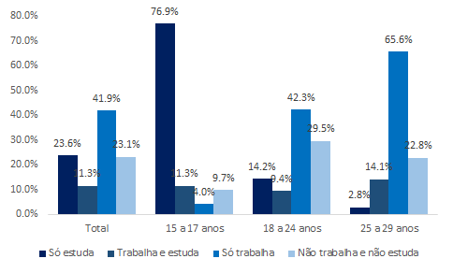
JOVENS FORA DA ESCOLA
29%
23%
9,7%
4%

Slide 8
HISTÓRICO DE DIÁLOGOS
2019
2020
2021
Evento: 1.600 seminários presenciais
140 mil estudantes
18 mil professores
Evento: Consulta pública do Currículo
42 mil estudantes
42 mil professores
Evento: Escuta a estudantes e professores
154 mil estudantes
18 mil professores

Slide 9
HISTÓRICO DE DIÁLOGOS
2019
Objetivos dos seminários:
Comunicar as mudanças previstas
Escutar a rede e coletar insumos para a construção do currículo (ex: quais conteúdos deveriam ser aprofundados?)
Resultado: Documento curricular enviado para Consulta Pública em 2020.
Evento: 1.600 seminários presenciais
140 mil estudantes
18 mil professores

Slide 10
HISTÓRICO DE DIÁLOGOS
2020
O documento curricular passou por ampla consulta pública.
Cada parte do currículo foi avaliada e comentada.
Quase 400 mil contribuições
Resultado: documento curricular incorporou as contribuições e foi enviado para o Conselho Estadual de Educação.
Evento: Consulta pública do currículo
42 mil estudantes
42 mil professores

Slide 11
HISTÓRICO DE DIÁLOGOS
2021
Objetivos da consulta de março-maio 2021:
Esclarecer a estrutura dos Itinerários Formativos
Escutar a rede e coletar insumos para a construção dos Itinerários
Resultados:
Propostas concretas para itinerários
Mapeamento das dúvidas que continuam
Evento: Escuta a estudantes e professores
154 mil estudantes
18 mil professores

Slide 12
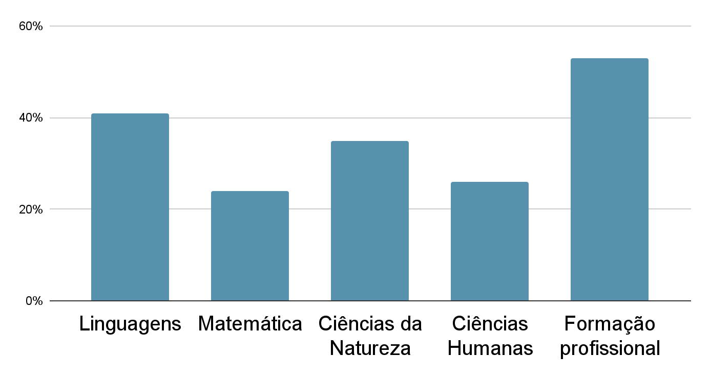
HISTÓRICO DE DIÁLOGOS
2021 - Resultados da consulta aos estudantes
Qual(is) área(s) do conhecimento você gostaria de se aprofundar no itinerário formativo? (escolha 1ª e 2ª opções)¹
53,4%
41,1%
35,2%
24,3%
26,1%
1 - Mais de 80% dos estudantes sinalizaram interesse em 2 áreas do conhecimento

Slide 13
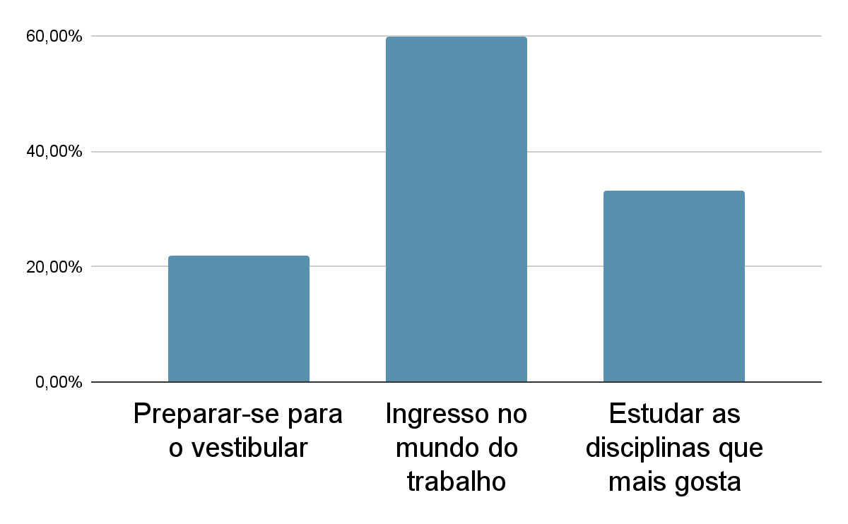
HISTÓRICO DE DIÁLOGOS
2021 - Resultados da consulta aos estudantes
Motivos para escolha do itinerário
Os estudantes puderam selecionar mais de uma opção
59,8%
33,2%
21,8%

Slide 14
ACESSO AO ENSINO SUPERIOR
Como o Novo Ensino Médio ajuda o aluno a ingressar e permanecer no ensino superior?
As universidades estaduais (USP, UNICAMP e UNESP) acompanharam o processo de construção do Currículo do ensino médio para garantir alinhamento com os exames de acesso ao ensino superior.
Além disso, elas têm participado como leitoras críticas dos itinerários formativos com olhar para o acesso e a permanência no Ensino Superior
A Resolução CNE 3/2018 estabelece que o ENEM deve levar em consideração os itinerários formativos

Slide 15
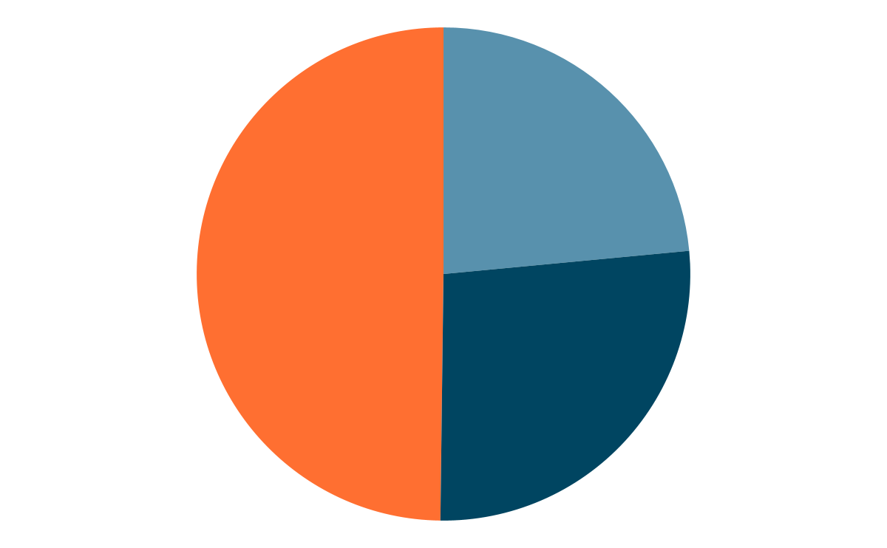
HISTÓRICO DE DIÁLOGOS
2021 - Resultados da consulta aos estudantes
Você já conhece as mudanças do Novo Ensino Médio?
Metade dos estudantes afirmaram ter alguma dúvida ou não saber nada sobre o Novo Ensino Médio
23,5%
49,8%
26,7%
Sim, tô por dentro
Ainda tenho dúvidas
Não tô sabendo

Slide 16
HISTÓRICO DE DIÁLOGOS
2021 - Resultados da consulta aos estudantes
Como resultado da consulta, uma série de dúvidas sobre o Novo Ensino Médio foram levantadas.
Enviaremos para as DEs um material informativo com os principais questionamentos levantados e seus esclarecimentos
Este material deverá ser trabalhado com equipe gestora, professores e estudantes

Slide 17
NOVO
ENSINO MÉDIO
ARQUITETURA DE IMPLEMENTAÇÃO

Slide 18
IMPLEMENTAÇÃO
A partir de 2021, ocorrerá a implementação gradual do currículo, iniciando apenas pela 1ª série
2021
2022
2023
Implementação para todos os estudantes da 1ª série
Implementação para todos os estudantes da 2ª série
Implementação para todos os estudantes da 3ª série

Slide 19
ARQUITETURA DE IMPLEMENTAÇÃO
Como ficará minha área do conhecimento (ou componente)?
Todas as áreas e componentes são obrigatórios:
Linguagens (Língua Portuguesa, Arte, Educação Física, Língua Inglesa),
Matemática,
Ciências da Natureza (Biologia, Física, Química) e
Ciências Humanas (Sociologia, Filosofia, História, Geografia).
O Currículo do ensino médio garante o desenvolvimento das competências gerais e específicas de todos os componentes curriculares organizados por área de conhecimento e com a possibilidade de aprofundamento e ampliação das habilidades nos Itinerários Formativos.

Slide 20
NOVO ENSINO MÉDIO EM SP
Carga horária - horas por ano
1ª série
900 horas
150 horas
2ª série
600 horas
450 horas
3ª série
300 horas
750 horas
Formação
Geral Básica
Itinerários Formativos
Total: 3.150 horas

Slide 21
NOVO ENSINO MÉDIO EM SP
Carga horária - horas por ano
1ª série
900 horas
150 horas
150 horas
2ª série
600 horas
450 horas
150 horas
300 horas
3ª série
300 horas
750 horas
150 horas
600 horas
Formação
Geral Básica
Itinerários Formativos
Componentes do Inova Educação
Aprofundamento Curricular
Total: 3.150 horas

Slide 22
NOVO ENSINO MÉDIO EM SP
Carga horária - aulas por semana
1ª série
30 aulas
5 aulas
5 aulas
2ª série
20 aulas
15 aulas
5 aulas
10 aulas
3ª série
10 aulas
25 aulas
5 aulas
20 aulas
Formação
Geral Básica
Itinerários Formativos
Componentes do Inova Educação
Aprofundamento Curricular

Slide 23
ITINERÁRIOS FORMATIVOS
Possibilidades de itinerários de área do conhecimento:
Linguagens
Matemática
Ciências da Natureza
Ciências Humanas
Linguagens e Matemática
Linguagens e Ciências Humanas
Linguagens e Ciências da Natureza
Matemática e Ciências Humanas
Matemática e Ciências da Natureza
Ciências Humanas e Ciências da Natureza

Slide 24
ITINERÁRIOS FORMATIVOS
Cada uma das opções de aprofundamento curricular será composta por seis Unidades Curriculares (UCs) distintas.
Cada Unidade Curricular dura 1 semestre
2 Unidades Curriculares na 2ª série e
4 Unidades Curriculares na 3ª série.

Slide 25
ITINERÁRIOS FORMATIVOS
Como ficam distribuídas as unidades curriculares (UC) ao longo das 3 séries?
1ª série |  | 2ª série |  | 3ª série
1º sem | 2º sem | 1º sem | 2º sem | 1º sem | 2º sem
- | - | UC 1 | UC 2 | UC 3 | UC 5
- | - | - | - | UC 4 | UC 6
Cada unidade curricular tem carga horária de 150 horas (10 aulas semanais)

Slide 26
NOVO ENSINO MÉDIO EM SP
1ª série
FGB
IF
Inova
2ª série
FGB
IF
Inova
Aprofundamento
3ª série
FGB
IF
Inova
Aprofundamento

Slide 27
NOVO ENSINO MÉDIO EM SP
1ª série
FGB
IF
Inova
2ª série
FGB
IF
Inova
UC 1
UC 2
3ª série
FGB
IF
Inova
UC 3
UC 4
UC 5
UC 6

Slide 28
NOVO ENSINO MÉDIO EM SP
1ª série
FGB
IF
Inova
2ª série
FGB
IF
Inova
UC 1
UC 2
3ª série
FGB
IF
Inova
UC 3
UC 4
UC 5
UC 6
O estudante poderá solicitar transferência de um IF para outro ao final de cada semestre letivo. A transferência será concretizada se houver vagas.

Slide 29
NOVO ENSINO MÉDIO EM SP
1ª série
FGB
IF
Inova
2ª série
FGB
IF
Inova
UC 1
UC 2
3ª série
FGB
IF
Inova
UC 3
UC 4
UC 5
UC 6
Se o estudante conclui uma UC e então abandona os estudos, ao retornar à escola no futuro, ele não precisará cursar novamente a carga horária dessa UC

Slide 30
ITINERÁRIOS FORMATIVOS
Cada Unidade Curricular será composta de Componentes Curriculares.

Slide 31
ITINERÁRIOS FORMATIVOS
EXEMPLO fictício de Unidade Curricular – Linguagens
Nome da UC: “Ta na mídia, ta no mundo”
Componente Curricular | Aulas semanais
Laboratório de produção jornalística | 2 aulas
Observatório da imprensa internacional | 2 aulas
Jornalismo e inclusão: práticas e experimentações | 3 aulas
Criação e comunicação publicitária. | 3 aulas

Slide 32
ITINERÁRIOS FORMATIVOS
EXEMPLO fictício de Unidade Curricular integrada CNT + CHS
Nome da UC: “Do solo ao território: expandindo horizontes”
Componente Curricular | Aulas semanais
Transformação de Matéria e Energia | 2 aulas
Transformações do solo | 2 aulas
Aspectos socioculturais da alimentação | 2 aulas
Estudos do solo | 2 aulas
Do solo à célula | 2 aulas

Slide 33
ITINERÁRIOS FORMATIVOS
A atribuição de aulas continuará sendo por Componente Curricular

Slide 34
ITINERÁRIOS FORMATIVOS
A atribuição de aulas continuará sendo por Componente Curricular
MAS os Componentes Curriculares são NOVOS!
Esses componentes aprofundam conhecimentos que os professores já dominam.

Slide 35
ITINERÁRIOS FORMATIVOS
EXEMPLO fictício de Unidade Curricular – Linguagens
Nome da UC: “Ta na mídia, ta no mundo”
Componente Curricular | Aulas semanais | Habilitação prioritária | Habilitação/ qualificação alternativa
Laboratório de produção jornalística | 2 aulas | Língua Portuguesa | Língua Inglesa ou Arte
Observatório da imprensa internacional | 2 aulas | Língua Inglesa | Língua Portuguesa
Jornalismo e inclusão: práticas e experimentações | 3 aulas | Educação Física | Língua Portuguesa ou Língua Inglesa
Criação e comunicação publicitária. | 3 aulas | Arte | Língua Portuguesa ou Língua Inglesa

Slide 36
ITINERÁRIOS FORMATIVOS
EXEMPLO fictício de Unidade Curricular – Linguagens
Nome da UC: “Ta na mídia, ta no mundo”
Componente Curricular | Aulas semanais | Habilitação prioritária | Habilitação/ qualificação alternativa
Transformação de Matéria e Energia | 2 aulas | Física | Química
Transformações do solo | 2 aulas | Química | Biologia
Aspectos socioculturais da alimentação | 2 aulas | Sociologia | História ou Filosofia
Estudos do solo | 2 aulas | Geografia | -
Do solo à célula | 2 aulas | Biologia | Química

Slide 37
ITINERÁRIOS FORMATIVOS
A atribuição de aulas continuará sendo por Componente Curricular
E observará a habilitação prioritária e a habilitação/qualificação alternativa
Em nov/dez serão atribuídas as aulas dos 2 semestres subsequentes, mas os componentes ministrados a cada semestre serão diferentes

Slide 38
NOVO
ENSINO MÉDIO
ARQUITETURA PARA FORMAÇÃO TÉCNICA E PROFISSIONAL

Slide 39
Itinerários com cursos técnicos e profissionalizantes
Opção 1:
Curso Técnico
Novotec Integrado
Itinerário inteiramente profissionalizante
Só se escola aderir
Opção 2:
Curso de qualificação (FIC)
Novotec Expresso
Substituem algumas UCs nos itinerários acadêmicos
Só se escola aderir

Slide 40
Itinerários com cursos técnicos
Opção 1:
1ª série
FGB
IF
Inova
2ª série
FGB
IF
Formação técnica
3ª série
FGB
IF
Formação técnica
Quem são os professores?
Professores da rede estadual ministram as aulas da FGB
Professores de escola técnica ministram as aulas da formação técnica

Slide 41
Itinerários com cursos técnicos
Cursos já ofertados pelo Novotec Integrado:
Contabilidade
Administração
Marketing
Logística
Recursos Humanos
Desenvolvimento de Sistemas
Informática para Internet
Serviços Jurídicos
Guia de Turismo
Em 2022, serão abertas vagas em +12 cursos

Slide 42
Itinerários com cursos profissionalizantes
Opção 2:
1ª série
UC de área do conhecimento
FGB
IF
Inova
UC profissionalizante
2ª série
FGB
IF
Inova
UC 1
UC 2
3ª série
FGB
IF
Inova
UC 3
UC 4
UC 5
UC 6
Quem são os professores?
Prof da rede estadual ministram as aulas da FGB e das UCs das áreas do conhecimento e acompanham as aulas das UCs de qualificação
Professores da escola técnica ministram aulas das UCs de qualificação, atuando em conjunto com profs da rede estadual

Slide 43
Itinerários com cursos profissionalizantes
Exemplos de cursos do Novotec Expresso, ofertados como Unidades Curriculares profissionalizantes
Comunicação e PV para o Mercado de Trabalho
Criação de Sites e Plataformas
Design Gráfico
Design de Plataformas e Experiência do Usuário
Edição de Vídeo para Youtube
Excel Aplicado à Área Administrativa
Introdução a Banco de Dados
Programação (com Arduíno)
Gestão de Projetos Sociais
Os cursos foram pensados para complementar e aplicar na prática o conteúdo das unidades curriculares de cada itinerário

Slide 44
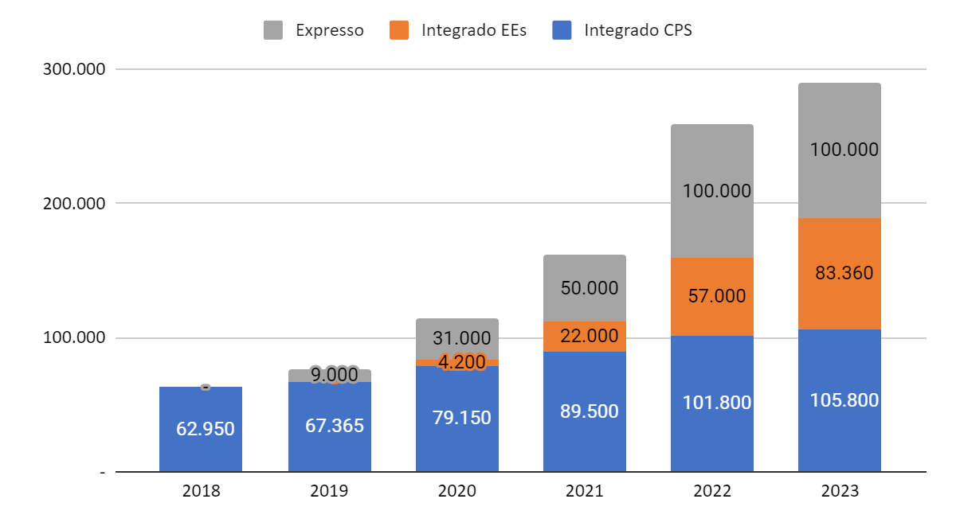
A expansão do Novotec
Para atender aos interesses dos estudantes, as matrículas de ensino técnico e profissionalizante foram e serão ampliadas, conforme adesão das escolas

Slide 45
NOVO
ENSINO MÉDIO
ARQUITETURA PARA IMPLEMENTAÇÃO - ESCOLAS DO PEI

Slide 46
NOVO ENSINO MÉDIO EM SP
1ª série
FGB
IF
Inova
2ª série
FGB
IF
Inova
Aprofundamento
3ª série
FGB
IF
Inova
Aprofundamento

Slide 47
MODELO DA PEI DE 9 HORAS
1ª série
FGB
IF
Inova
Práticas Experim.
OE
Clu-bes
2ª série
FGB
IF
Inova
Aprofundamento
UC 7
OE
Clu-bes
3ª série
FGB
IF
Inova
Aprofundamento
UC 8
OE
Clu-bes
Equivalente à carga horária regular
Carga horária estendida

Slide 48
MODELO DA PEI DE 9 HORAS
1ª série
900h
450h
150h
150h
90h
60h
2ª série
600h
750h
150h
150h
150h
150h
90h
60h
3ª série
300h
1.050h
150h
150h
150h
150h
150h
150h
90h
60h
Total: 4.050 horas

Slide 49
MODELO DA PEI DE 7 HORAS
1ª série
FGB
IF
Inova
OE
Clu-bes
2ª série
FGB
IF
Inova
Aprofundamento
OE
Clu-bes
3ª série
FGB
IF
Inova
Aprofundamento
OE
Clu-bes
Equivalente à carga horária regular
Carga horária estendida

Slide 50
MODELO DA PEI DE 7 HORAS
1ª série
900h
300h
150h
90h
60h
2ª série
600h
600h
150h
150h
150h
90h
60h
3ª série
300h
900h
150h
150h
150h
150h
150h
90h
60h
Total: 3.600 horas

Slide 51
NOVO
ENSINO MÉDIO
ARQUITETURA PARA IMPLEMENTAÇÃO - ESCOLAS DO NOTURNO

Slide 52
PROPOSTA DE IMPLEMENTAÇÃO PARA O NOTURNO
Para as turmas do ensino médio noturno, há duas premissas importantes:
Os itinerários ofertados serão os mesmos que os das turmas do diurno, com a mesma lógica de matriz curricular;
Para atender a legislação vigente¹, a carga horária será ampliada de 2.400 horas para 3.000 horas a partir de 2022.
1 - § 3º, do artigo 21 da DELIBERAÇÃO CEE 186/2020

Slide 53
PROPOSTA DE IMPLEMENTAÇÃO PARA O NOTURNO
Para cumprir a exigência de expansão da carga horária, os estudantes do ensino médio noturno terão o equivalente a 8 aulas semanais adicionais.

Slide 54
PROPOSTA DE IMPLEMENTAÇÃO PARA O NOTURNO
Para expandir a carga horária, as escolas poderão escolher dentre 3 possibilidades (que não são excludentes):
Aulas pelo CMSP: os conteúdos serão transmitidos de modo síncrono e assíncrono para os estudantes
Estudos orientados: terão a possibilidade de estudar com os materiais didáticos (análogo ao modelo CEEJA)
Uma aula presencial a mais por dia: para isso a escola precisa ter sala(s) ociosa(s) no período da tarde para permitir que as aulas iniciem às 18h15*
Nos 3 modelos, haverá atribuição de 8 aulas/semana por turma a mais do que hoje.
*Na proposta 3 (aulas presenciais), haveria os estudantes só conseguem cumprir 5 aulas semanais, sendo necessário complementação das outras 3 aulas aos sábados ou em um dos outros dois modelos

Slide 55
NOVO
ENSINO MÉDIO
ARQUITETURA PARA IMPLEMENTAÇÃO - EJA E CEEJA

Slide 56
PROPOSTA DE IMPLEMENTAÇÃO PARA EJA E CEEJA
Tanto para EJA quanto CEEJA, o novo currículo será cursado pelos os estudantes que ingressarem a partir do 1º semestre de 2022.
Para EJA, haverá um piloto, no 2º semestre de 2021, de itinerário de qualificação profissional ("EJATEC"). Mais informações no dia 17 de junho, na apresentação dos itinerários de formação técnica e profissional.
A partir de 2022, também haverá a opção de itinerários de áreas do conhecimento.
Para os CEEJA, ainda não há definição de modelo. Algumas propostas serão discutidas com supervisores e diretores de CEEJA ainda em junho.

Slide 57
NOVO
ENSINO MÉDIO
AVALIAÇÃO DOS ITINERÁRIOS FORMATIVOS

Slide 58
AVALIAÇÃO DOS ITINERÁRIOS FORMATIVOS
O modelo de avaliação dos itinerários formativos ainda não está definido.
A Seduc construirá a proposta de forma compartilhada com os 91 supervisores ponto focal do Ensino Médio.
O primeiro encontro ocorrerá na semana de 28 de junho.

Slide 59
NOVO
ENSINO MÉDIO
IMPLEMENTAÇÃO DOS ITINERÁRIOS NA PRÁTICA

Slide 60
CRONOGRAMA DA IMPLEMENTAÇÃO
 | Junho |  |  | Julho |  |  |  | Agosto
Macro Ação / Semana | 14 | 21 | 28 | 5 | 12 | 19 | 26 | 2 | 9 | 16 | 23
Lançamento dos IF
Manifestação de interesse dos estudantes
Resultado manifestação de interesse e divulgação das matrizes
Férias docentes
Escola discute quais IF ofertará
Divulgação dos IF ofertados em cada escola
Início da rematrícula

Slide 61
CRONOGRAMA DA IMPLEMENTAÇÃO
Macro Ação / Semana | Data prevista
Alterações nos regimentos | 30/ago (prazo a ser discutido com CEE)
Divulgação do resultado da matrícula | Segunda quinzena de novembro
Atribuição de aulas | Segunda quinzena de novembro
Início das aulas - aprofundamentos | 1ª semana letiva de 2022

Slide 62
MANIFESTAÇÃO DE INTERESSE
Dia 15 de junho a SEDUC apresentará à rede o catálogo com todos os itinerários, com ementas detalhadas de cada opção;
Até dia 8 de julho, os estudantes da 1ª série deverão entrar na SED para indicar seu interesse em relação aos itinerários possíveis;
Todas as escolas deverão ter, pelo menos, 80% dos estudantes da 1ª série indicando seu interesse para garantir que tenham bom embasamento para tomar a decisão sobre quais itinerários ofertar de fato.
Os estudantes matriculados nas turmas do Novotec Integrado em 2021 são os únicos que não precisam responder o questionário, pois já estão inseridos nos itinerários formativos

Slide 63
MANIFESTAÇÃO DE INTERESSE
No formulário de manifestação de interesse:
Primeiro, dentre os 10 IF acadêmicos, cada aluno indicará 6, em ordem de preferência
Depois, indicarão SE têm interesse em cursar um IF acadêmico com algumas UCs profissionalizantes (Novotec Expresso)
Por fim, indicarão SE têm interesse em cursar um IF inteiro de formação técnica (Novotec Integrado)
Não é matrícula, é manifestação de interesse.

Slide 64
MANIFESTAÇÃO DE INTERESSE
Como a escola deve orientar o aluno para fazer essa manifestação?
Ao longo de junho, a escola deverá reforçar os espaços e tempos de diálogo com os estudantes, explicando as possibilidades de itinerários e orientando-os.
É fundamental trabalhar o desenvolvimento do projeto de vida dos estudantes, para que sejam capazes de indicar seus interesses de forma responsável e consciente, em diálogo com seus anseios e aptidões.
Nesse período, os estudantes terão atividades específicas sobre os itinerários formativos, como nas aulas de Projeto de Vida do CMSP.

Slide 65
MANIFESTAÇÃO DE INTERESSE
As diretorias de ensino e as equipes gestoras das escolas terão acesso diário aos dados da manifestação de interesse, com dados de estudantes que responderam e suas respostas.
Dessa forma, poderão acompanhar o processo de manifestação de interesse e atuar para que todos os estudantes da 1ª série possam ser ouvidos.
Devido a questões do desenvolvimento do sistema, no início, até dia 28 de junho, a SEDUC irá enviar diariamente o relatório de estudantes que fizeram a manifestação. Após o dia 28, a funcionalidade para acompanhar os respondentes em tempo real estará disponível na SED.

Slide 66
RESULTADO MANIFESTAÇÃO
Semana de 12 de julho: divulgação do resultado manifestação de interesse e das matrizes curriculares
Os diretores das escolas receberão os dados de interesse de seus estudantes;
Nesta semana também serão divulgadas as matrizes curriculares (com quantidades de aulas por componente curricular por semana na FGB e em cada IF);
Todos os componentes curriculares estão mantidos, se consideradas as 3 séries;
As novas matrizes vão permitir maior flexibilidade de atribuição aos professores.

Slide 67
DEFINIÇÃO DE ITINERÁRIOS
Até 6 de agosto: definição dos itinerários em cada escola (1/6)
Cada escola deve definir quais itinerários formativos ofertará;
A quantidade de IF ofertados depende da quantidade de turmas de Ensino Médio que a escola tem;
A Seduc apoiará as DEs na orientação aos diretores de escola e equipes escolares quanto ao processo de definição de quais IFs ofertar em cada escola, para atender aos interesses dos estudantes, dentro das possibilidades da escola;
Ao final, os diretores deverão indicar na SED qual itinerário cada turma da escola terá em 2022.

Slide 68
DEFINIÇÃO DE ITINERÁRIOS
Até 6 de agosto: definição dos itinerários em cada escola (2/6)
Todas as escolas devem ofertar, no mínimo, duas opções de aprofundamento curricular, inclusive as escolas que só possuem uma turma indo para a 2ª série em 2022;
Além disso, todas as áreas do conhecimento devem estar contempladas nas opções ofertadas pela escola;
Essa regra vale para cada turno (diurno e noturno);
Caso haja demanda dos estudantes e a escola comporte, a escola poderá ofertar mais de uma turma de um mesmo IF.

Slide 69
DEFINIÇÃO DE ITINERÁRIOS
Até 6 de agosto: definição dos itinerários em cada escola (3/6)
A proposta do Novo Ensino Médio permite que as escolas criem seus itinerários adaptados a cada realidade particular;
No entanto, para o primeiro ano de implementação dos itinerários (2022), as escolas ofertarão apenas as opções desenhadas pela SEDUC;
Ganhando maior entendimento sobre os itinerários formativos, as escolas terão maturidade para construir suas propostas ou adaptar as apresentadas pela SEDUC, de acordo com sua realidade.

Slide 70
DEFINIÇÃO DE ITINERÁRIOS
Até 6 de agosto: definição dos itinerários em cada escola (4/6)
Todas as escolas, mesmo as muito pequenas, deverão ofertar 2 itinerários;
Os supervisores ponto focal do Ensino Médio de cada diretoria de ensino identificarão quais são essas escolas em cada DE e para traçar um plano de oferta de 2 turmas de itinerário;
Esse processo deve ocorrer durante o período de manifestação de interesse e a SEDUC irá passar orientações de como deverá acontecer;
A SEDUC irá apresentar para os pontos focais alguns modelos de implementação possíveis para discussão com as escolas, envolvendo uso de tecnologia, turmas multisseriadas etc.

Slide 71
DEFINIÇÃO DE ITINERÁRIOS
Até 6 de agosto: definição dos itinerários em cada escola (5/6)
 | Diurno (incluindo PEI) | Noturno
Escolas com uma turma de 2ª série em 2021 | 679 | 681
Escolas pequenas sem sala de aula ociosa | 240 | 8
Escolas pequenas sem sala de aula e outros espaços pedagógicos¹ ociosos | 33 | 5
1 - Auditório, Anfiteatro, Teatro, Sala de Leitura, Biblioteca, Sala de orientação de estudos, Videoteca, Sala de TV, Laboratório de informática, Laboratório de Ciências (ou Física, ou Química, ou Biologia), Laboratório Multiuso

Slide 72
DEFINIÇÃO DE ITINERÁRIOS
Até 6 de agosto: definição dos itinerários em cada escola (6/6)
Dentre todas as combinações possíveis, um dos exemplos é:
Se a escola tem 4 turmas de 2ª série
2ª série A: Linguagens
2ª série B: Ciências Humanas
2ª série C: Ciências da Natureza + Matemática
2ª série D: Ciências Humanas + Matemática

Slide 73
DEFINIÇÃO DE ITINERÁRIOS
Até 6 de agosto: definição dos itinerários em cada escola (6/6)
Dentre todas as combinações possíveis, um dos exemplos é:
Se a escola tem 4 turmas de 2ª série
2ª série A: Linguagens + Ciências Humanas
2ª série B: Linguagens + Ciências Humanas
2ª série C: Ciências da Natureza
2ª série D: Ciências Humanas + Matemática

Slide 74
DEFINIÇÃO DE ITINERÁRIOS
Até 6 de agosto: definição dos itinerários em cada escola (6/6)
Dentre todas as combinações possíveis, um dos exemplos é:
Se a escola tem 3 turmas de 2ª série
2ª série A: Linguagens
2ª série B: Ciências Humanas
2ª série C: Ciências da Natureza + Matemática

Slide 75
DEFINIÇÃO DE ITINERÁRIOS
Até 6 de agosto: definição dos itinerários em cada escola (6/6)
Dentre todas as combinações possíveis, um dos exemplos é:
Se a escola tem 2 turmas de 2ª série
2ª série A: Linguagens + Ciências da Natureza
2ª série B: Ciências Humanas + Matemática

Slide 76
DEFINIÇÃO DE ITINERÁRIOS
Semana de 16 de agosto: início do período de rematrícula
Cada estudante da 1ª série deverá realizar a rematrícula na SED;
Eles deverão indicar, em ordem de preferência, quais itinerários formativos gostariam de cursar dentre os ofertados pela sua escola;
Além disso, os estudantes verão os itinerários ofertados nas escolas próximas (até 2 km). Se quiserem, poderão solicitar transferência para cursar um itinerário ofertado em outra escola. Nesse caso, ele pede transferência total, cursando FGB e Itinerário na mesma escola.

Slide 77
DEFINIÇÃO DE ITINERÁRIOS
Até a segunda quinzena de novembro: divulgação dos resultados da matrícula (1/2)
A enturmação será feita com base na indicação de ordem de preferência feita pelos alunos na rematrícula;
O estudante vai descobrir em qual IF ele está de fato matriculado. Se está no IF que ele mais queria ou se, por exemplo, foi matriculado em outra opção, caso haja maior demanda do que oferta por algum itinerário de área do conhecimento.

Slide 78
DEFINIÇÃO DE ITINERÁRIOS
Até a segunda quinzena de novembro: divulgação dos resultados da matrícula (2/2)
O projeto de vida dos estudantes deve ser levado em consideração nesse momento;
Quanto melhor o processo de discussão dos itinerários formativos com os estudantes e quanto melhor a orientação para as escolas quanto à oferta de itinerários, melhor será a alocação de estudantes entre os itinerários
A SEDUC e as DEs orientarão as escolas quanto aos critérios de definição das turmas

Slide 79
DEFINIÇÃO DE ITINERÁRIOS
Segunda quinzena de novembro: início da atribuição de aulas (1/2)
Momento de definição de quais professores serão atribuídos nas aulas de cada unidade curricular ofertada pela escola;
Serão atribuídas as aulas dos 2 semestres subsequentes, mas os componentes ministrados a cada semestre serão diferentes;
As matrizes curriculares equilibram a quantidade de aulas disponível para cada professor em cada um dos semestres.

Slide 80
DEFINIÇÃO DE ITINERÁRIOS
Segunda quinzena de novembro: início da atribuição de aulas (2/2)
Não haverá redução de carga horária dos professores.
Professores darão aulas dos componentes nos quais têm formação (habilitação ou qualificação) em nível superior
Haverá mais oportunidades para composição de carga horária, para quem quiser aumentar.

Slide 81
INÍCIO DAS AULAS
1ª semana letiva de 2022: início das aulas
Professores e estudantes da 2a série EM entram em sala de aula e começam de fato as aulas dos aprofundamentos

Slide 82
CRONOGRAMA DA IMPLEMENTAÇÃO
 | Junho |  |  | Julho |  |  |  | Agosto
Macro Ação / Semana | 14 | 21 | 28 | 5 | 12 | 19 | 26 | 2 | 9 | 16 | 23
Lançamento dos IF
Manifestação de interesse dos estudantes
Resultado manifestação de interesse e divulgação das matrizes
Férias docentes
Escola discute quais IF ofertará
Divulgação dos IF ofertados em cada escola
Início da rematrícula

Slide 83
CRONOGRAMA DA IMPLEMENTAÇÃO
Macro Ação / Semana | Data prevista
Alterações nos regimentos | 30/ago (prazo a ser discutido com CEE)
Divulgação do resultado da matrícula | Segunda quinzena de novembro
Atribuição de aulas | Segunda quinzena de novembro
Início das aulas - aprofundamentos | 1ª semana letiva de 2022

Slide 84
CRONOGRAMA - FORMAÇÃO E MOBILIZAÇÃO
Ação | Público-alvo | Objetivo | Local | Data/horário
Apresentação da arquitetura e mobilização para manifestação de interesse | Articuladores de Grêmios nas DEs | Apresentar aos Articuladores as ações que serão realizadas com os Grêmios e prepará-los para replicar ação nas escolas | CMSP | 11/jun (sex) - das 10h às 11h
Apresentação da arquitetura e mobilização para manifestação de interesse | Supervisores e diretores de escolas de EM | Apresentar arquitetura do Novo Ensino Médio e próximos passos da implementação | CMSP | 14/jun (seg) - das 9h às 12h

Slide 85
CRONOGRAMA - FORMAÇÃO E MOBILIZAÇÃO
Ação | Público-alvo | Objetivo | Local | Data/horário
Lançamento dos itinerários formativos e da manifestação de interesse | Profissionais da rede | Apresentar linhas gerais dos itinerários formativos e como será a manifestação de interesse | CMSP | 15/jun (ter) - das 9h às 12h
Apresentação da arquitetura e mobilização para manifestação de interesse | Professores Coordenadores | Apresentar arquitetura do Novo Ensino Médio e próximos passos da implementação | CMSP | 18/jun (sex) - das 9h às 12h

Slide 86
CRONOGRAMA - FORMAÇÃO E MOBILIZAÇÃO
Ação | Público-alvo | Objetivo | Local | Data/horário
Apresentação da arquitetura e detalhamento dos itinerários formativos | Núcleos Pedagógicos e pontos focais do Novo Ensino Médio | Apresentar arquitetura do Novo Ensino Médio, próximos passos da implementação e detalhamento de como estão estruturadas cada uma das propostas de itinerário formativo de área(s) do conhecimento | CMSP | CNT/MAT¹: 16/jun (qua) - das 13h às 17h Novotec: 17/jun (qui) - das 9h às 12h CHS: 17/jun (qui) - das 13h às 17h LGG: 18/jun (sex) - das 13h às 17h
1 - a formação para PCNP de CNT e MAT acontecerá no mesmo horário, mas em canais diferentes

Slide 87
CRONOGRAMA - FORMAÇÃO E MOBILIZAÇÃO
Ação | Público-alvo | Objetivo | Local | Data/horário
Apresentação da arquitetura e detalhamento dos itinerários formativos nas ATPC | Professores | Apresentar arquitetura do Novo Ensino Médio, próximos passos da implementação e detalhamento de como estão estruturadas cada uma das propostas de itinerário formativo de área(s) do conhecimento | CMSP | CHS: 22/jun (ter) - das 9h às 11h30 LGG: 23/jun (qua) - das 9h às 11h30 CNT/MAT¹: 24/jun (qui) - das 9h às 11h30
1 - a formação para professores de CNT e MAT acontecerá no mesmo horário, mas em canais diferentes

Slide 88
NOVO
ENSINO MÉDIO
ORIENTAÇÕES PARA ESCOLAS PRIVADAS

Slide 89
ORIENTAÇÕES PARA ESCOLAS PRIVADAS
As escolas particulares também vão aderir ao Novo Ensino Médio?
Sim.
O Novo Ensino Médio está previsto em lei (Lei de diretrizes e bases da educação nacional 9.394/1996) e o estado de São Paulo aprovou um currículo que é válido para todo o sistema de ensino, ou seja, rede estadual e privada (Deliberação CEE 186/2020¹). Não há “adesão”, é lei.
MAS nem todas as caraterísticas curriculares da Seduc precisam ser seguidas pelas escolas particulares. Elas têm autonomia para construir suas propostas pedagógicas. Mais detalhes podem ser encontrados aqui: https://bit.ly/3vbUw7U
1 - fonte: http://www.ceesp.sp.gov.br/ceesp/textos/2020/2020-00267-Delib-186-20-Indic-198-20-Retificada.pdf

Slide 90
ORIENTAÇÕES PARA ESCOLAS PRIVADAS
Quais são as regras básicas que TODAS as escolas devem seguir?
Formação Geral Básica
A FGB deve ter, no máximo, 1.800 horas;
Todas as 4 áreas do conhecimento devem ter aulas ministradas na FGB, com todos os componentes curriculares contemplados, mas sem carga horária mínima por área ou componente;
Matemática e Língua Portuguesa são os componentes que devem ser ministrados em todas as séries, na FGB;
Todos os demais componentes (inclusive, Língua Inglesa) devem ser ofertados dentro da FGB, mas não há obrigatoriedade de ser em todas as séries.

Slide 91
ORIENTAÇÕES PARA ESCOLAS PRIVADAS
Quais são as regras básicas que TODAS as escolas devem seguir?
Itinerários Formativos
Os Itinerários Formativos devem ter, no mínimo, 1.200 horas e devem contemplar uma ou duas áreas do conhecimento, ou a formação técnica e profissional;
As escolas devem oferecer, no mínimo, 2 opções de itinerários para seus alunos;
As escolas deverão disponibilizar previamente aos estudantes as informações sobre os itinerários formativos que serão ofertados.

Slide 92
ORIENTAÇÕES PARA ESCOLAS PRIVADAS
Quais são as regras básicas que TODAS as escolas devem seguir?
Regras gerais
A data limite para início da implementação é 2022;
A escola tem autonomia para definir a carga horária e distribuição ao longo das séries, da FGB e dos Itinerários Formativos, dentro dos limites estipulados

Slide 93
ORIENTAÇÕES PARA ESCOLAS PRIVADAS
A arquitetura da rede estadual possui várias particularidades que podem, ou não, ser seguidas pelas escolas privadas, como, por exemplo:
A estrutura dos Itinerários Formativos em unidades semestrais;
A distribuição da carga horária ao longo das três séries, com o aprofundamento curricular iniciando apenas na 2ª série;
A carga horária da FGB mais concentrada na 1ª série;
Os componentes do Inova fazerem parte do Itinerário Formativo;
A quantidade de aulas semanais de cada componente curricular.

Slide 94
NOVO
ENSINO MÉDIO
OBRIGADO

